Slide 1
.NET - Usando a Clean Architecture
Application
A camada Application atua como uma ponte (serviços) entre a camada de domínio (persistências) e as interfaces externas da aplicação
Core
Domain
Definido as entidades do negócio e implementado as interfaces que vão reger os casos de usos da aplicação
Infrastructure
Persistence
Aqui será criado a classe de contexto do Entity Core (DbContext) e a implementação dos repositórios, além do ServiceExntesions
Presentation
Test

Slide 2

.NET - Usando a Clean Architecture
Application
Domain
Persistence
Presentation
Test
Services
Entity
Context
ServiceExtensions.cs
BaseEntity.cs
User.cs
AppDbContext.cs
Shared
Interfaces
Repositories
IBaseRepository.cs
IUnitOfWork.cs
IUserRepository.cs
BaseRepository.cs
UnitOfWork.cs
UserRepository.cs
Behavior
ValidatorBehavior.cs
Exceptions
BadRequestException.cs
NotFoundException.cs
UseCases
Para criar o padrão CQRS
CreateUser, DeleteUser, UpdateUser, etc.

Slide 3
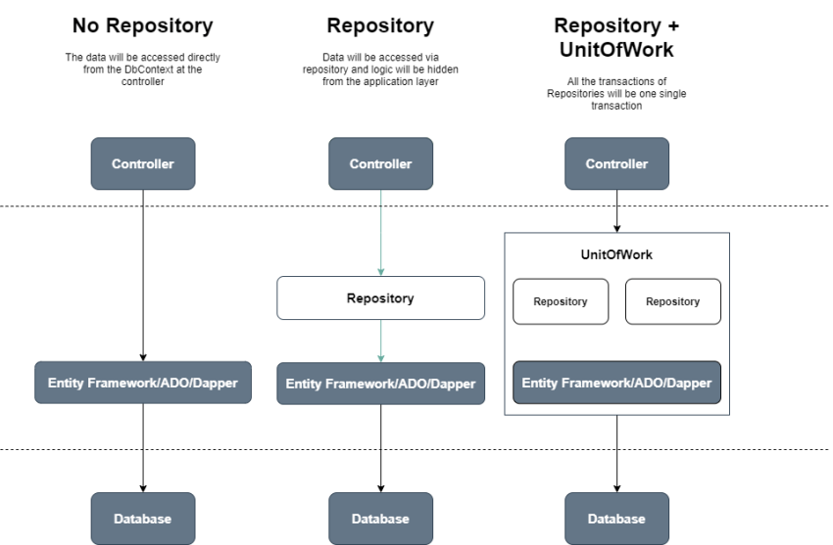
.NET - Usando a Clean Architecture
Os dados são acessados diretamente a partir do contexto – DbContext – no controller
Os dados são acessados via Repository e a lógica será oculta na camada de aplicação
Todas as transações dos repositórios serão uma única transação
O Entity framework já incorpora toda abstração de acesso a banco (repositório) através da classe DbContext(DbSet<T>) ele já faz o CRUD e trabalha as entidades como uma unidade de trabalho (Rastreio de transações). Se ele já faz tudo isso, por qual motivo tenho que criar o padrão Repositório e IUnitOfWork?
IUnitOfWork resolve o problema de atualização de várias entidades concorrentes entre si, centralizando e rastreando para uma transação única.
Abstração do ORM que acessa os dados
Testabilidade
Controle de transações
Gerenciamento de estado
Complexidade adicional
Redundância de código
Complexidade adicional
Overhead de desempenho

Slide 4
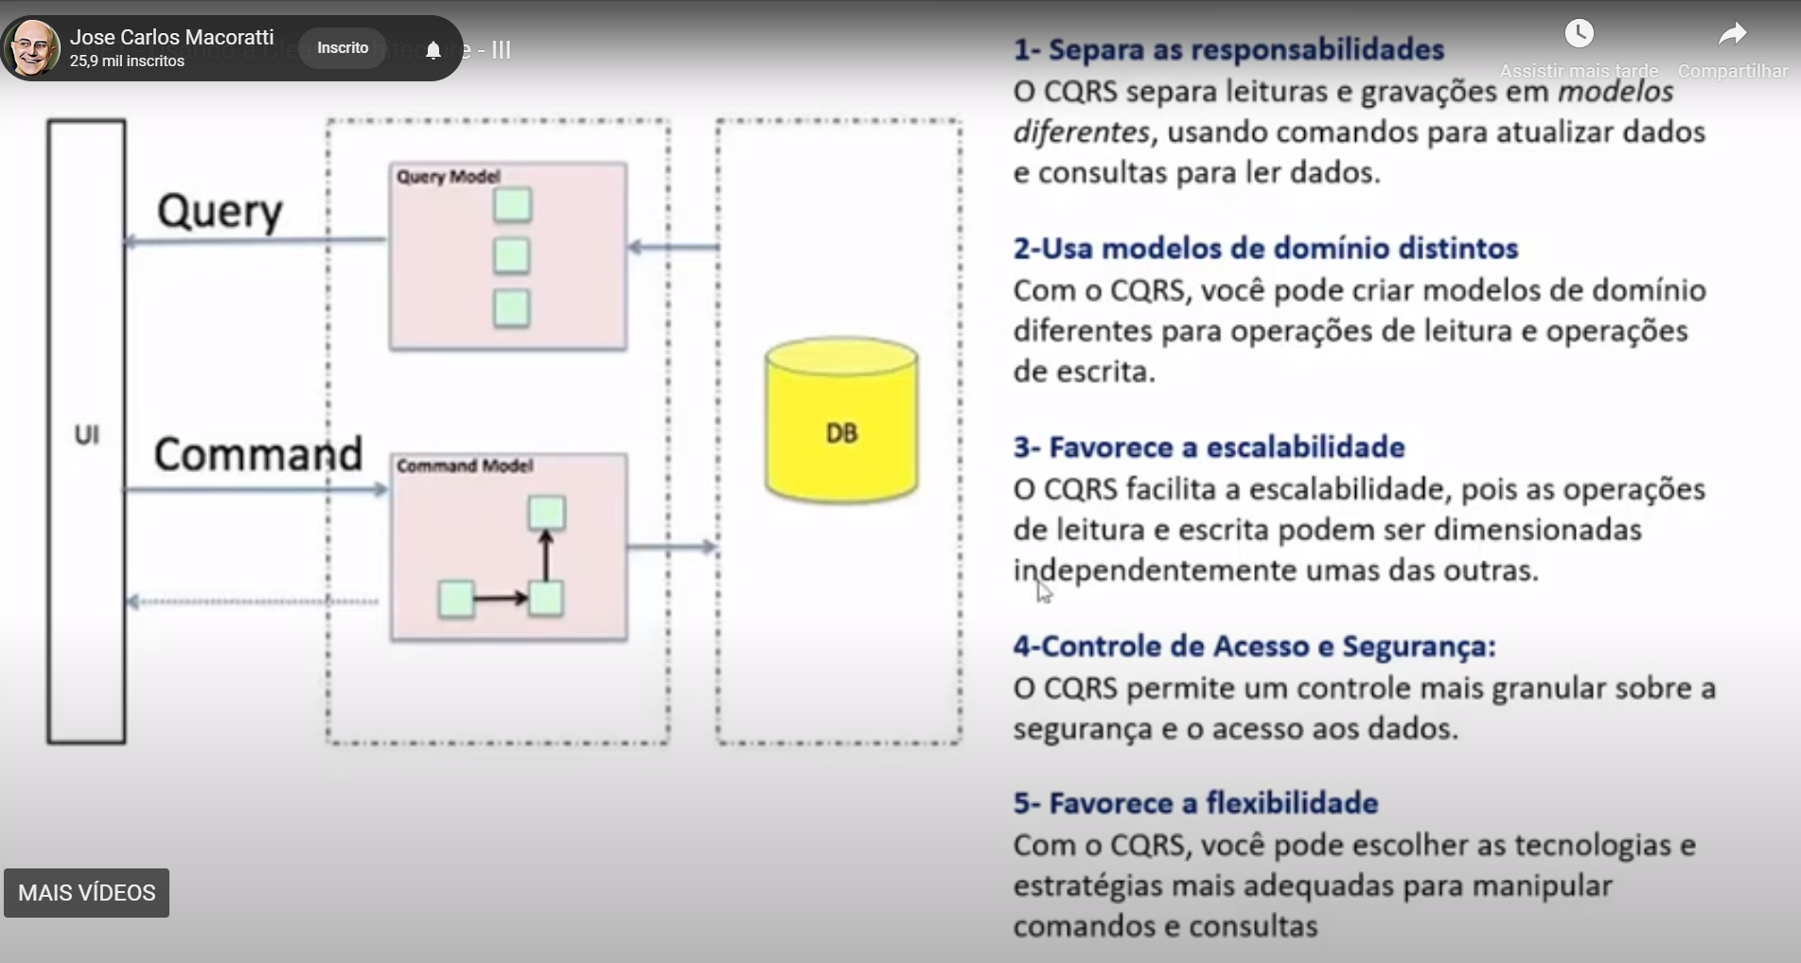
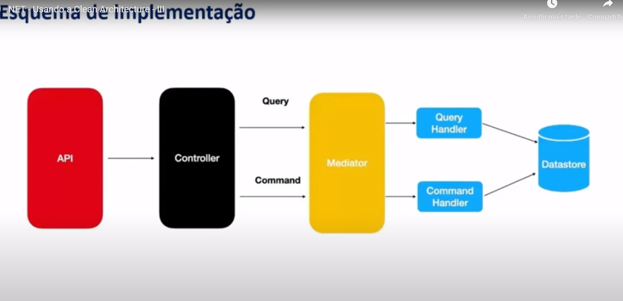
CQRS
O Padrão CQRS (Command Query Responsbility Segregation) separa as operações de leitura (queries) das operações de escrita (commands) em um sistema. Essa separação permite otimizar cada caminho de forma independente para atender as necessidades especificas podendo maximizar desempenho, escalabilidade e a segurança.

Slide 5
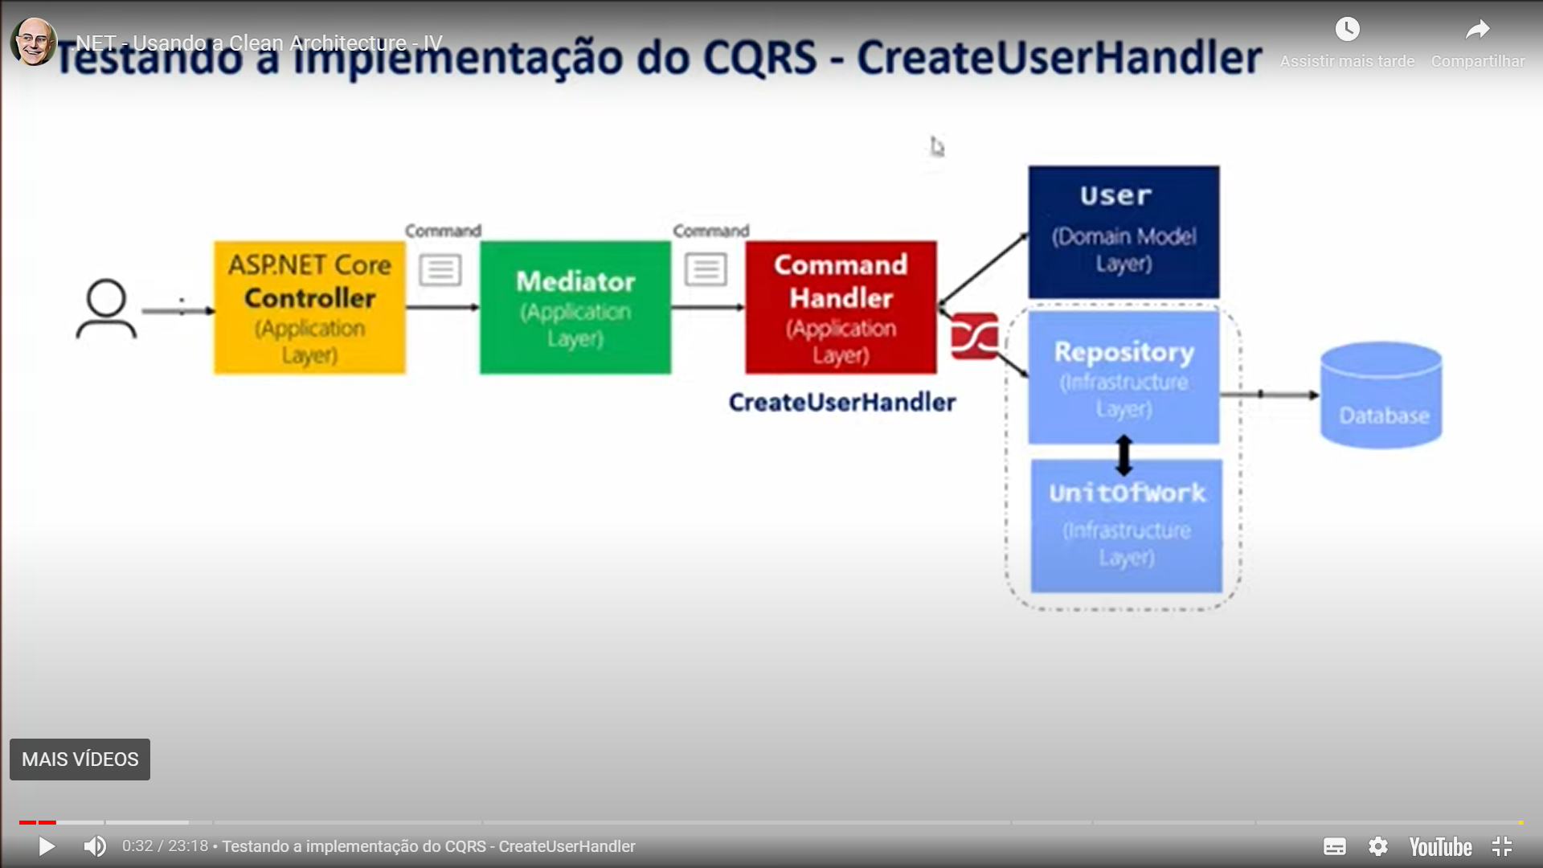

Slide 7
CQRS
DEPENDENCY INJECTION
AUTOMAPPER
REQUEST
RESPONSE
FLUENTVALIDATION
MEDIATOR
MEDIATR
QUERY
CLEAN ARCHITECTURE
COMMAND

